Slide 1
HƯỚNG DẪN
TRIỂN KHAI CẤP PHIẾU LÝ LỊCH TƯ PHÁP TRÊN VNeID
Trình bày: Trung tâm dữ liệu quốc gia về dân cư
Cục Cảnh sát QLHC về TTXH, Bộ Công an

Slide 2
TỔNG QUAN NGHIỆP VỤ
QUY TRÌNH ĐĂNG KÝ TÀI KHOẢN ĐDĐT
Công dân khai báo trên ứng dụng VNeID và thực hiện thanh toán
Hồ sồ được truyền về hệ thống một cửa
Chuyển hồ sơ sang Bộ Tư pháp
Cán bộ Sở tư pháp xử lý hồ sơ, trả kết quả trên phần mềm Bộ Tư pháp
V06, PV06 trả kết quả xác minh về BTP qua C06
Hồ sơ được truyền sang V06, PV06 thông qua C06 để thực hiện xác minh.
Trả kết quả về hệ thống một cửa
Trả kết quả về VNeID

Slide 3
TỔNG QUAN KẾT NỐI
QUY TRÌNH ĐĂNG KÝ TÀI KHOẢN ĐDĐT
Hệ thống giải quyết thủ tục hành chính
NDXP
VDXP
Hệ thống Bộ Tư pháp
Hệ thống C06 (VNeID)

Slide 4
NHIỆM VỤ CÁC ĐƠN VỊ
QUY TRÌNH ĐĂNG KÝ TÀI KHOẢN ĐDĐT
API Lấy token hệ thống VNeID (C06 cung cấp)
API Lấy token hệ thống MCĐT (Tỉnh xây dựng)
API sinh mã hồ sơ từ hệ thống MCDT (Tỉnh xây dựng)
API nhận thông tin hồ sơ từ VNeID sang MCDT (Tỉnh xây dựng)
API nhận kết quả từ hệ thống MCDT sang VNeID (C06 cung cấp)
Kết nối với hệ thống định danh điện tử (VNeID của C06)

Slide 5
NHIỆM VỤ CÁC ĐƠN VỊ
QUY TRÌNH ĐĂNG KÝ TÀI KHOẢN ĐDĐT
Sở Tư pháp
PV06- Công an tỉnh
Nghiên cứu tiếp nhận hồ sơ qua cấp lý lịch tư pháp qua VNeID
Nghiên cứu hướng dẫn xử lý hồ sơ trên phần mềm dùng chung của Bộ Tư pháp
Cung cấp tài khoản ngân hàng cho C06 để cấu hình
Nghiên cứu hướng dẫn xử lý yêu cầu, xác minh trên phần mềm đối với các hồ sơ được tiếp nhận từ VNeID

Slide 6
CÁC BƯỚC TRIỂN KHAI
QUY TRÌNH ĐĂNG KÝ TÀI KHOẢN ĐDĐT
Triển khai trên môi trường test
Triển khai trên môi trường chính thức
B1:Tỉnh cung cấp thông tin tài khoản công dân test (theo mẫu C06 cung cấp), cung cấp endpoint của 03 api do hệ thống một cửa xây dựng cho C06, tài khoản lấy token của một cửa tỉnh
C06 cung cấp thông tin tài khoản lấy token của môi trường test
B2: Thực hiện test các api trên môi trường internet
B1: Tỉnh gửi văn bản ra C06 đề nghị triển khai cấp phiếu lý lịch tư pháp trên VNeID (trong đó kèm theo mã nguồn, thông tin tài khoản ngân hàng tạm thu theo mẫu).
B2: C06 phối hợp A05 kiểm tra, đánh giá mã nguồn
B3: Tỉnh cung cấp thông tin kết nối SS (DST code và IP của máy chủ SS), C06 cung cấp tài khoản kết nối trên môi trường chính thức
B4: Triển khai phần mềm môi trường pro kết nối qua VDXP
B5: Thực hiện thử một số hồ sơ (cần cung cấp số căn cước của người thực hiện) trước khi mở triển khai toàn tỉnh.

Slide 7
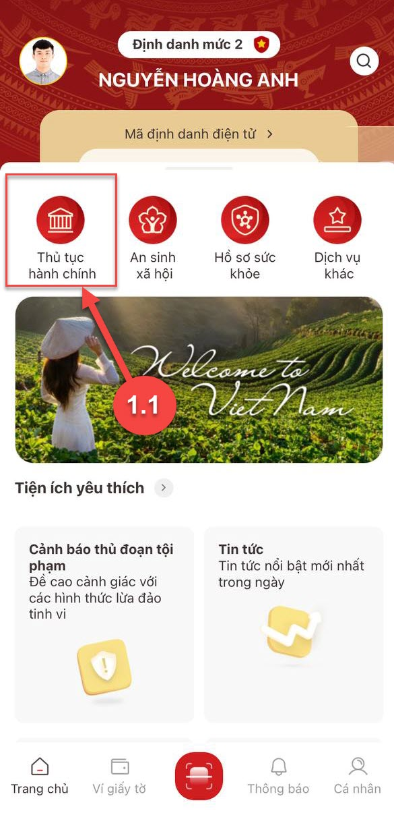
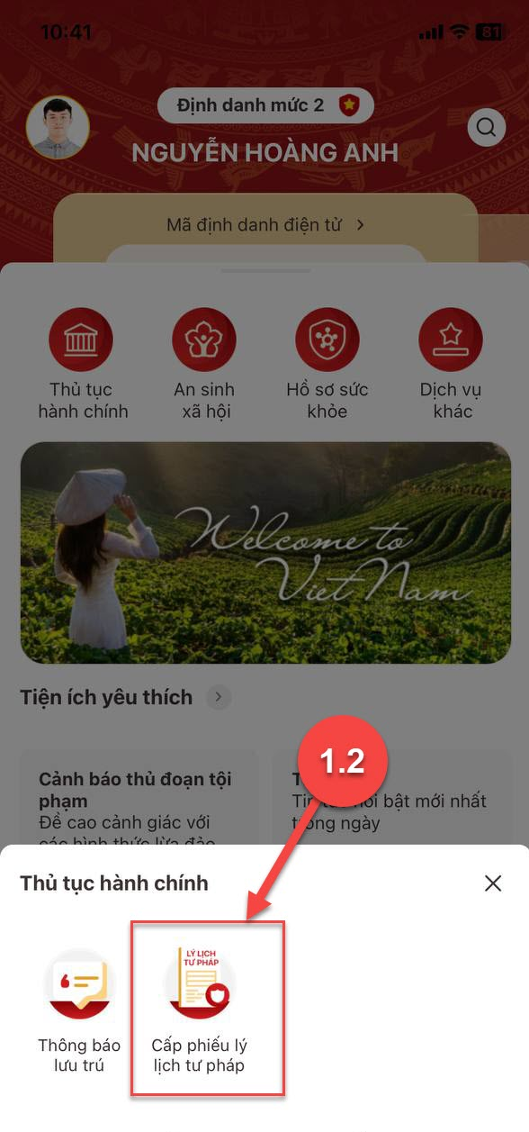
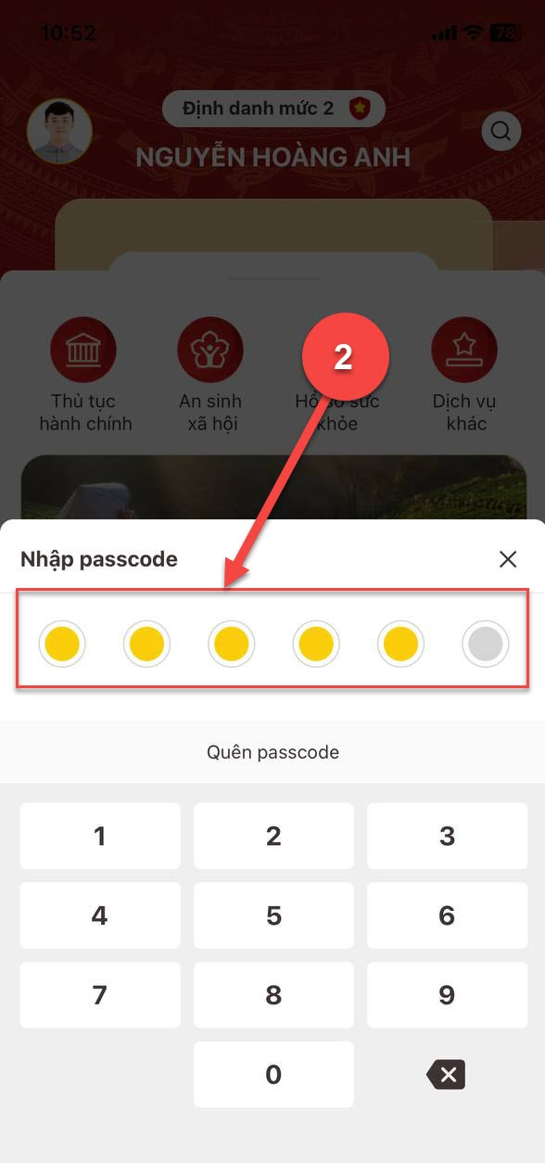
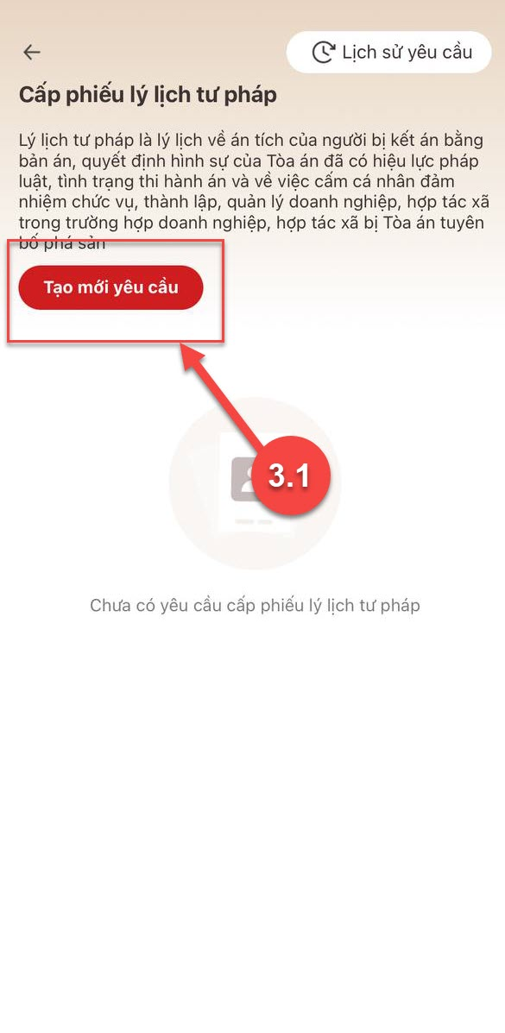
HƯỚNG DẪN KHAI BÁO TRÊN VNeID
QUY TRÌNH ĐĂNG KÝ TÀI KHOẢN ĐDĐT

Slide 8
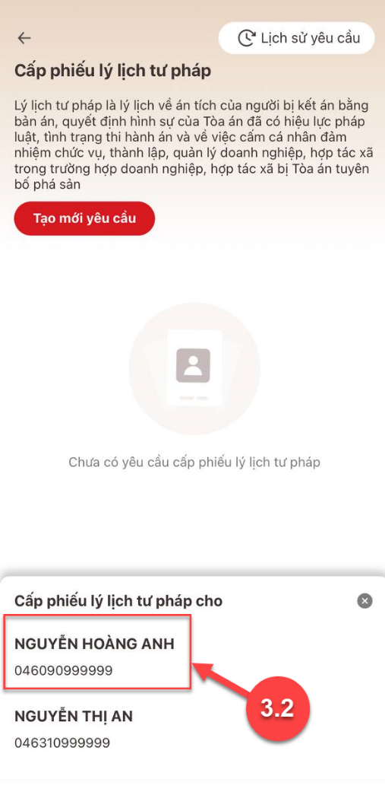
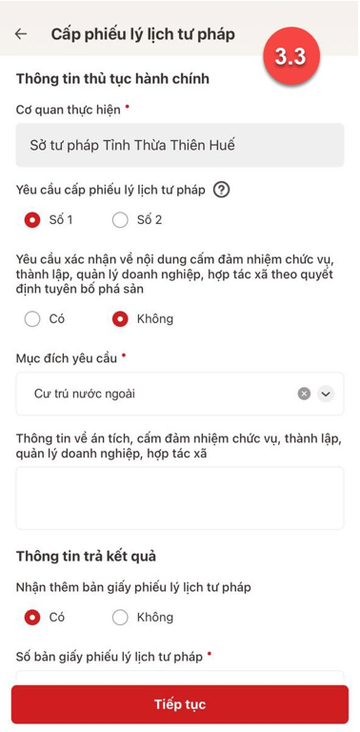
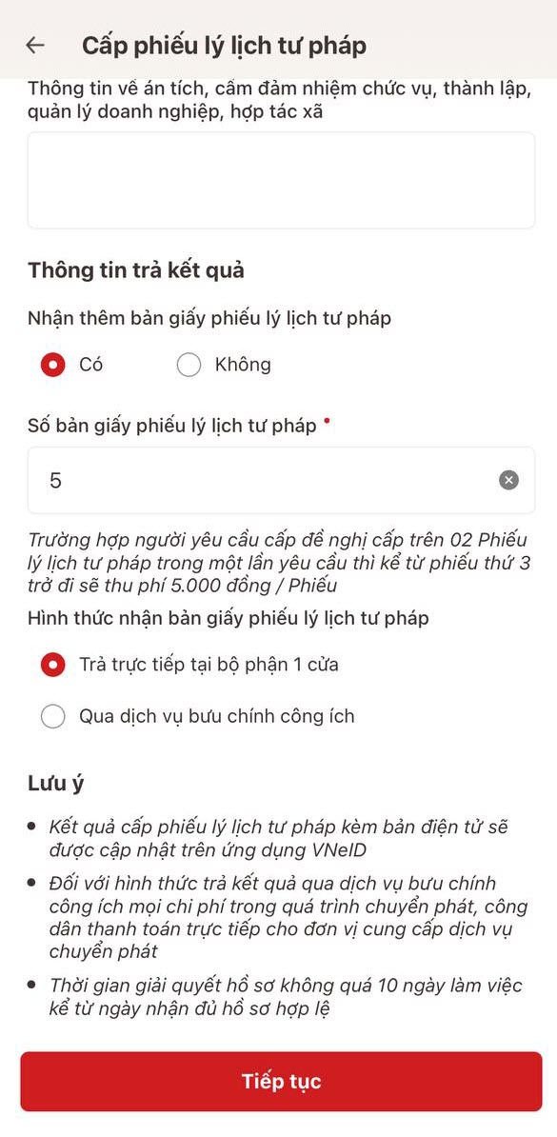
HƯỚNG DẪN KHAI BÁO TRÊN VNeID
QUY TRÌNH ĐĂNG KÝ TÀI KHOẢN ĐDĐT

Slide 9
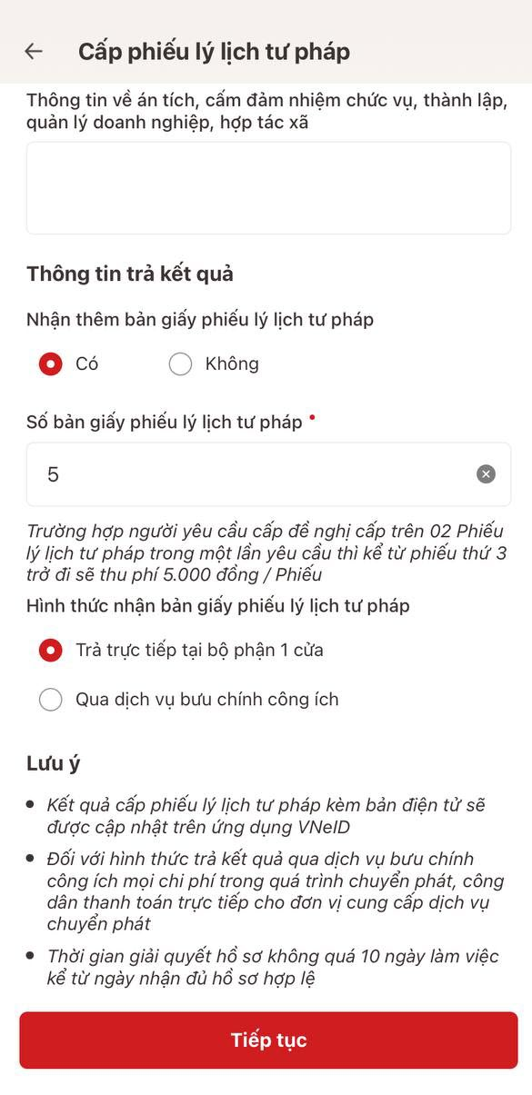
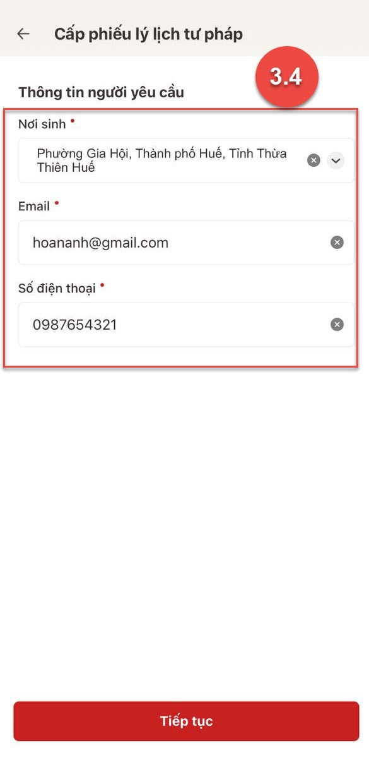
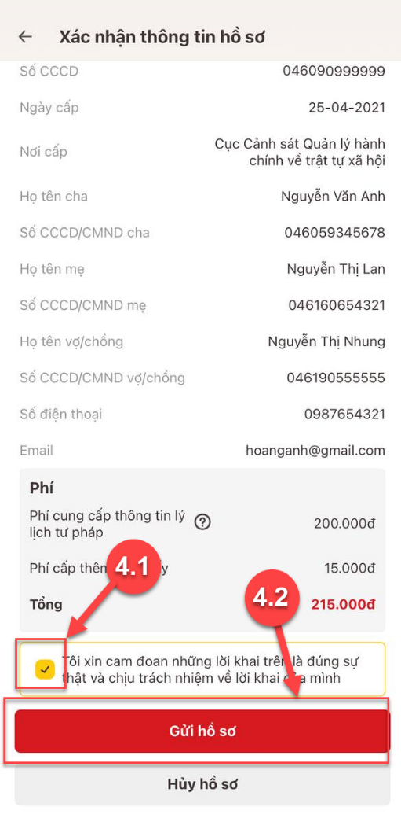
HƯỚNG DẪN KHAI BÁO TRÊN VNeID
QUY TRÌNH ĐĂNG KÝ TÀI KHOẢN ĐDĐT

Slide 10
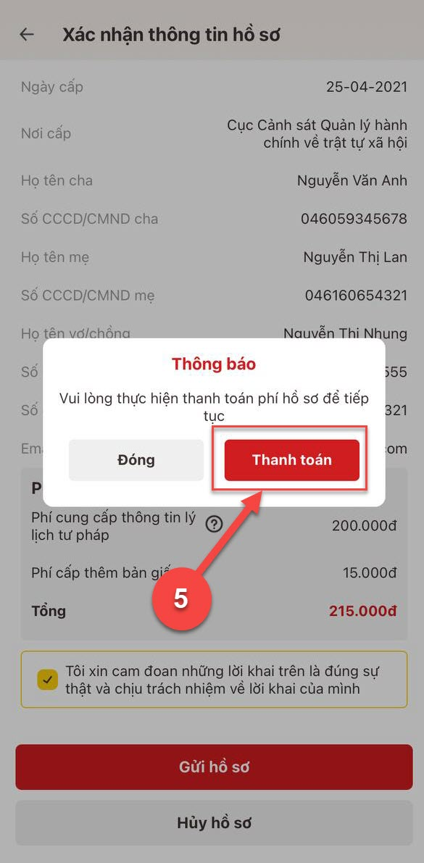
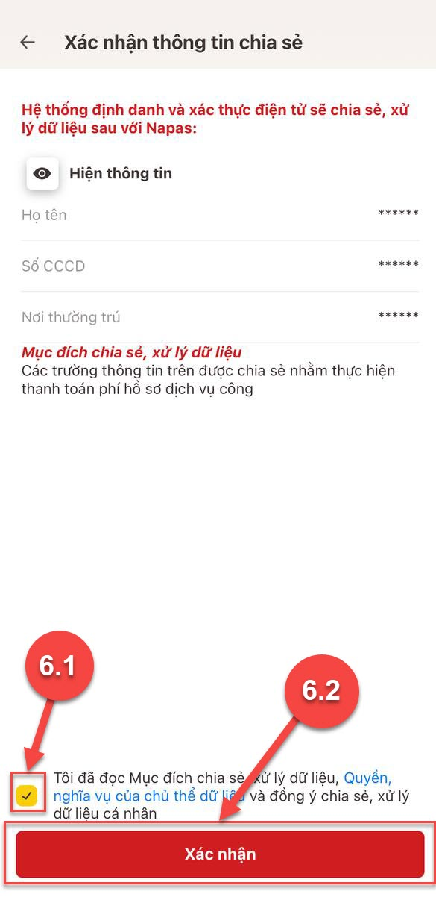
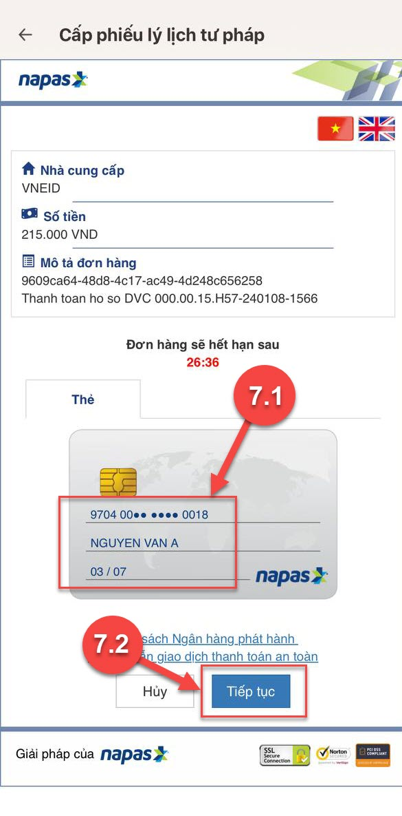
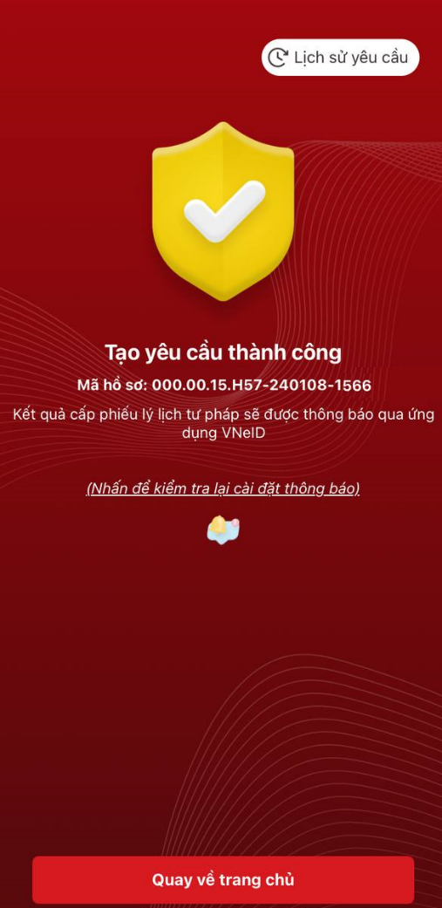
HƯỚNG DẪN KHAI BÁO TRÊN VNeID
QUY TRÌNH ĐĂNG KÝ TÀI KHOẢN ĐDĐT

Slide 11
MỘT SỐ VƯỚNG MẮC, CÂU HỎI
QUY TRÌNH ĐĂNG KÝ TÀI KHOẢN ĐDĐT
Đối tượng nào có thể thực hiện đăng ký cấp phiếu lý lịch tư pháp trên VNeID
Công dân có tài khoản định danh điện tử mức 2
Công dân thường trú tại tỉnh đã tích hợp cấp phiếu lý lịch tư pháp trên VNeID
2. Có thể thực hiện cấp phiếu lý lịch tư pháp cho con không?
Công dân có tài khoản định danh mức 2 đã tích hợp thông tin người phụ thuộc thì có thể đăng ký cấp phiếu lý lịch tư pháp cho người phụ thuộc đó.
3. Công dân đã thanh toán nhưng vẫn hiển thị trạng thái chờ thực hiện nghĩa vụ tài chính?
Sau khi công dân thanh toán, hệ thống cần thời gian để xử lý yêu cầu. Trường hợp hồ sơ bị lỗi (lỗi ngân hàng), tiền sẽ được trả về tài khoản của công dân trong 2 đến 3 ngày.
Trường hợp hồ sơ bị cán bộ một cửa từ chối thì tiền sẽ được hoàn về tài khoản của công dân.

Slide 12
CỤC CẢNH SÁT QLHC VỀ TTXH
TRUNG TÂM DỮ LIỆU QUỐC GIA VỀ DÂN CƯ
XIN CHÂN THÀNH CẢM ƠN

